Slide 1
3. PROGRAMACIÓN DE COMUNICACIONES EN RED
Gabi rodríguez
2º dam
psp

Slide 2
3.1 Clases java para comunicaciones en red
Java dispone de clases para establecer conexiones, crear servidores, enviar y recibir datos, y para el resto de operaciones utilizadas en las comunicaciones a través de redes de ordenadores.
Además, el uso de hilos, que se trataron en el capítulo anterior, nos va a permitir la manipulación simultanea de múltiples conexiones.

Slide 3
3.1.1 La clase InetAddress
Nos ayuda a trabajar con direcciones de internet y nombres de host, permitiendo convertirse entre sí y obtener información útil sobre conexiones en red.

Slide 4
Métodos importantes de la clase InetAddress
MÉTODOS | FUNCIÓN
InetAddress.getLocalHost() | Devuelve la dirección local de la máquina.
InetAddress.getByName(String host) | Devuelve la IP de la máquina al introducirle el parámetro nombre de la máquina, dominio o IP.
getHostAddress() | Devuelve la IP del host.
getHostName() | Devuelve el nombre del host.
getCanonicalHostName() | Devuelve el nombre canónico completo.

Slide 5
import java.net.*;
public class PruebaInetAddress {
public static void main(String[] args) {
// Creo una variable dir que almacenará la dirección de la máquina local
InetAddress dir;
System.out.println("===========================================");
System.out.println("SALIDA PARA LOCALHOST: ");
try {
//LOCALHOST. Almaceno el nombre de mi máquina local en dir
dir = InetAddress.getLocalHost();
pruebaMetodos(dir);//
} catch (UnknownHostException e) {
e.printStackTrace();
}
}
private static void pruebaMetodos(InetAddress dir) {
System.out.println("\tMetodo getLocalHost(): " + dir);
// Usamos los métodos vistos
System.out.println("\tMetodo getHostName(): " + dir.getHostName());
System.out.println("\tMetodo getHostAddress(): " + dir.getHostAddress());
System.out.println("\tMetodo getCanonicalHostName(): " + dir.getCanonicalHostName());
}
}

Slide 6
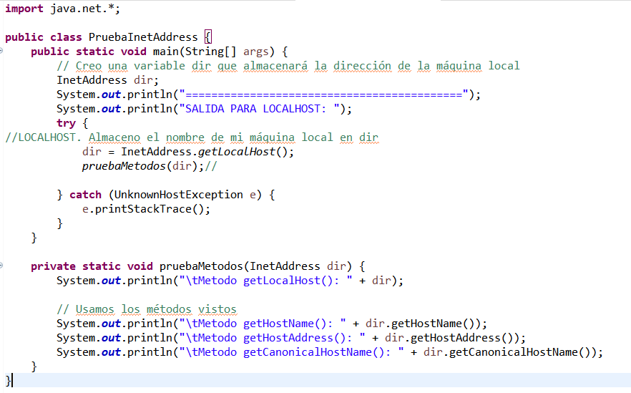
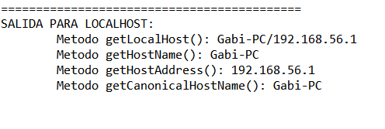

Slide 7
Utiliza el método InetAddress.getByName(String host) para obtener la información de www.cenecmalaga.es
Duración: 30 min.

Slide 8
Realiza un programa Java que admita desde la línea de comandos un nombre de máquina o una dirección IP y visualice información sobre ella.
Duración: 20 minutos.

Slide 9
3.1.2 La clase URL
La clase URL nos permite trabajar con direcciones de internet.

Slide 10
Métodos importantes de la clase URL
MÉTODOS | FUNCIÓN
getProtocol() | Devuelve el protocolo de la url.
getHost() | Devuelve el nombre de la máquina.
getDefaultPort() | Devuelve el puerto asociado por defecto de la url
getPort() | Devuelve el número de puerto de la url. Si no se indica -1.
getPath() | Devuelve el directorio de la url.
getQuery() | Devuelve la cadena que se envía a una página para ser procesada (lo que va después de ?)
getFile() | Concatena el valor del path con el del query.
getQuery() | Obtiene la autoridad de la url.

Slide 11
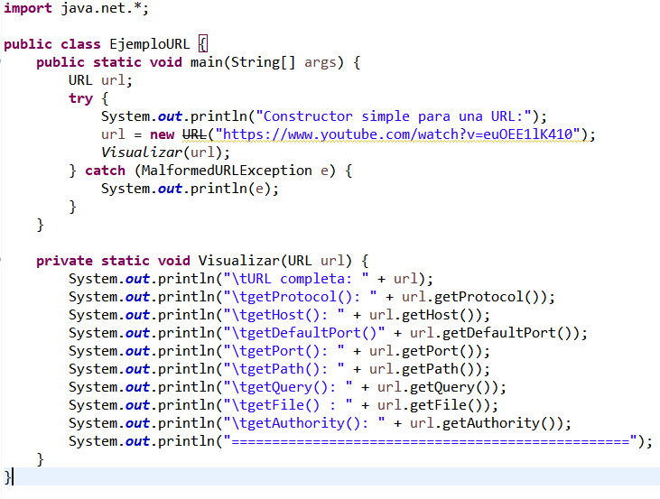

Slide 12
Realiza un programa Java que admita desde la línea de comandos una url y visualice información sobre ella.
Duración: 20 minutos.

Slide 13
3.2 sockets
Los protocolos TCP y UDP utilizan la abstración de sockets para proporcionar los puntos extremos de la comunicación entre aplicaciones o procesos.
La comunicación entre procesos consiste en la transmisión de un mensaje entre un conector de un proceso y un conector de otro proceso, a este conector es a lo que llamamos socket.

